Slide 1

Reklama a ďalšie formy komunikácie podniku
Alex Hajas 3.B

Slide 2
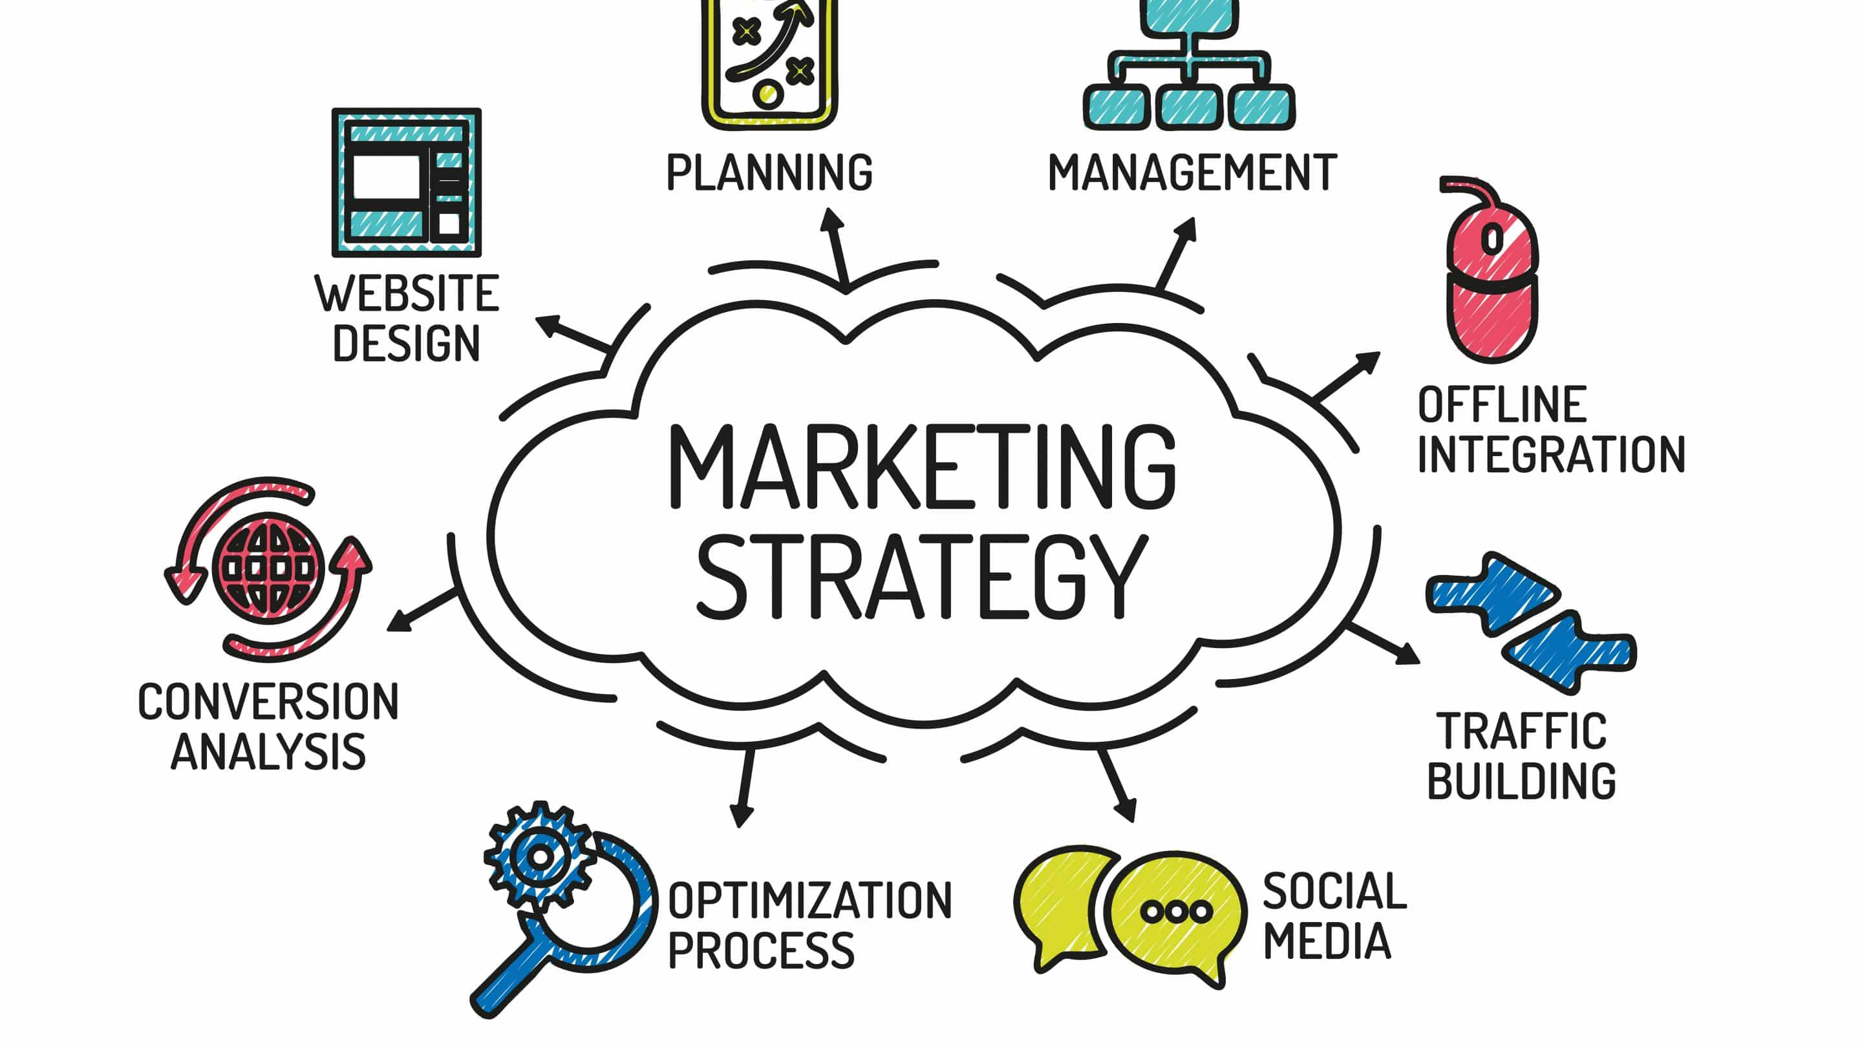
Reklama a ďalšie formy komunikácie podniku
Komunikačná politika podniku informuje zákazníkov a ovplyvňuje ich správanie, s cieľom predať ich produkty.
Cieľ komunikačnej politiky:
informovať, oboznamovať, vyzdvihovať úžitok, kvalitu , použitie produktu,
počúvať, prijímať podnety a požiadavky zákazníkov a reagovať na ne.

Slide 3

Formy Komunikacie
Firma komunikuje niekolkými spôsobmi, zakladnimy formami komunikacie su:
reklama
podpora predaja
osobný predaj
práca s verejnosťou
práca s verejnosťou

Slide 4

Reklama
Reklama je cieľavedomé komunikačné pôsobenie na potenciálnych zákazníkov. Zameriava sa na sprostredkovanie informácií, vyvolanie určitej predstavy, dojmu a podobne.
Úlohy reklamy:
upútať pozornosť na produkt,
vyvolať trvalejší záujem o produkt,
vzbudiť u potenciálneho zákazníka potrebu vlastniť produkt
priviesť zákazníka ku kúpe produktu
uspokojiť zákazníka tak, aby sa stal stálym zákazníkom
Výhody reklamy:
oslovuje široký okruh spotrebiteľov,
umožňuje pútavé propagovanie produktu /pomocou umeleckého stvárnenia písma, zvuku, farieb.../
Nevýhody reklamy:
je neosobná, nie je taká presvedčivá ako napríklad osobný predaj,
ide o jednosmernú komunikáciu, spotrebitelia jej nemusia venovať pozornosť
Ciele reklamy:
ekonomické ciele – sú zamerané na zvýšenie objemu predaja produktu, na časové rozloženie objemu predaja a podobne,
komunikačné ciele – sú zamerané na sprostredkovanie informácií, vyvolanie predstavy, podporu túžby vlastniť produkt a podobne,
Pri reklame je dôležité určiť:
objekt reklamy,
cieľovú skupinu – príjemcu reklamy
zadávateľa reklamy
reklamné prostriedky a reklamné nosiče – médiá

Slide 5

Ďalšie formy komunikácie
Politika podniku zameraná na informovanie zákazníkov a ovplyvňovanie ich správania, s cieľom predať produkty sa nazýva komunikačná politika podniku.
Jej cieľom je informovať, oboznamovať, vyzdvihovať úžitok, kvalitu, použitie produktu, ale aj počúvať, prijímať podnety a požiadavky zákazníkov a reagovať na ne.
Podpora predaja /Sales Promotion/ predstavuje krátkodobé podnety, ktoré zvýšia nákup alebo predaj produktov.
Na podporu predaja podniky môžu využívať rôzne akcie, ako napríklad:
• prezentácia tovaru priamo v predajni, stojany s tovarom, oslovenie zákazníkov v predajni, ochutnávky, spotrebiteľské súťaže, kupóny, zľavy, vernostné karty, vernostné programy, vzorky zdarma, darčeky a iné.

Slide 6

Práca s verejnosťou
Práca s verejnosťou /Public relations/ sa zameriava na vytváranie a pestovanie dobrých vzťahov s verejnosťou. Zameriava sa na podnik ako celok.
Cieľom práce s verejnosťou je:
• zvýšiť informovanosť verejnosti o podniku,
• vytvárať a pestovať dobré vzťahy s verejnosťou,
• zvýšiť dôveru verejnosti k podniku a jeho produktom,
• budovať pozitívny imidž podniku,
• okamžite a pradivo vysvetľovať udalosti, ktoré ohrozujú dobrú povesť podniku.

Slide 7

Budovanie pozitívneho imidžu
Na budovanie pozitívneho imidžu podnik môže využívať rozličné spôsoby:
• tlačové konferencie,
• slávnostné otvorenia predajní,
• správy v tlači,
• deň otvorených dverí,
• príspevky na charitatívne ciele,
• podporu vedeckých projektov,
• podporu postihnutých občanov,
• podporu ochrany životného prostredia,
• športový a kultúrny sponzoring,
• zakladanie nadácií,
• usporadúvanie podnikových exkurzií,
• podnikový časopis a podobne

Slide 8

Osobný predaj
Osobný predaj /personal selling/ je dvojstranná komunikácia medzi predávajúcim a kupujúcim
• je najdrahšia metóda komunikácie,
• zameriava sa na poskytovanie informácií, predvádzanie produktu, budovanie a udržiavanie vzťahov so zákazníkmi,
• výhodou osobného predaja je osobný kontakt so zákazníkmi a okamžitá spätná väzba,
• osobný predaj je vhodný pre drahšie tovary, ktoré vyžadujú vysvetlenie a poradenie. /k takým tovarom patria napríklad kamery, vysávače, kozmetika a podobne/,
• základnou formou sú obchodné návštevy zákazníkov v domácnosti,
• môže sa uskutočňovať aj na výstavách.

Slide 9

Dakujem za Pozornosť
Alex Hajas

